Slide 1
Sistemi baza podataka Interna struktura I organizacija indeksa kod MongoDB
David Bosnić 1289

Slide 2
Sadržaj
01
03
02
04
Uvod
Primer
Indeksi i MongoDB
Zaključak

Slide 3
01
Uvod

Slide 4

Uvodna reč
Porast količine podataka
Indeksi
MongoDB

Slide 5
02
Indeksi i MongoDB

Slide 6
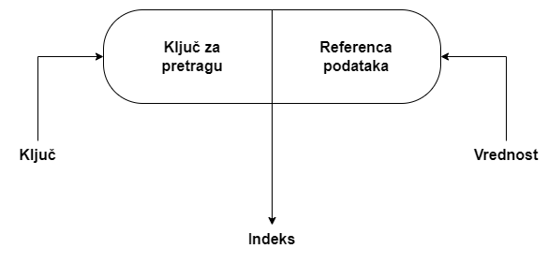
Struktura indeksa

Slide 7
Atributi indeksa
Tip pristupa
Vreme pristupa
Vreme umetanja
Dodatan prostor

Slide 8
Metode indeksiranja
Klasterizovano indeksiranje
Neklasterizovano ili sekundarno indeksiranje
Indeksiranje na više nivoa

Slide 9
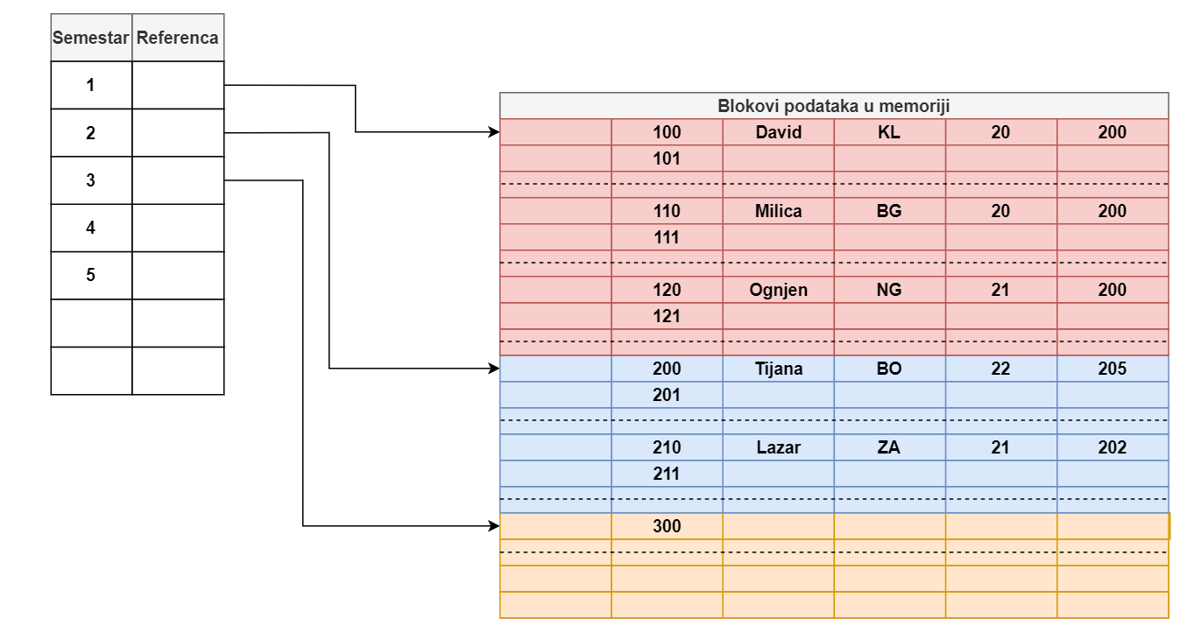
Klasterizovano indeksiranje

Slide 10
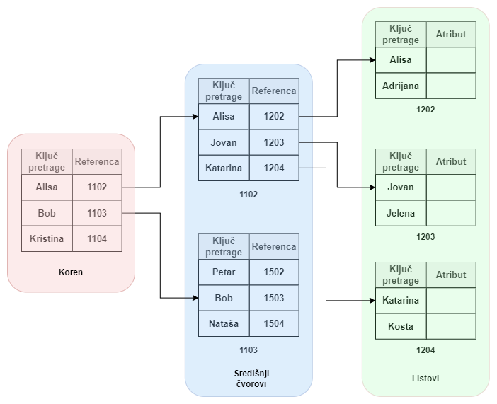
Sekundarno indeksiranje

Slide 11
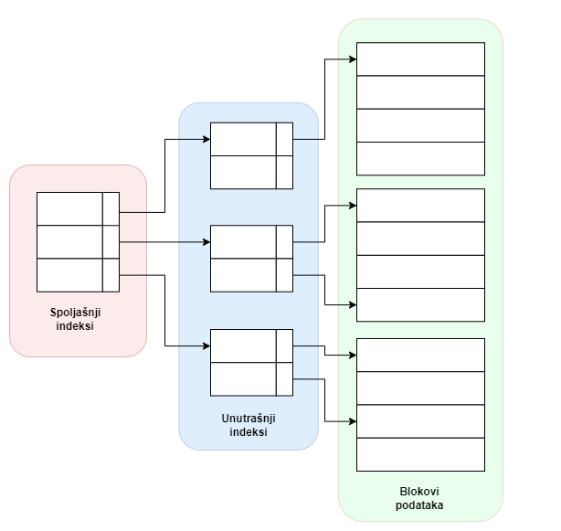
Indeksiranje na više nivoa

Slide 12
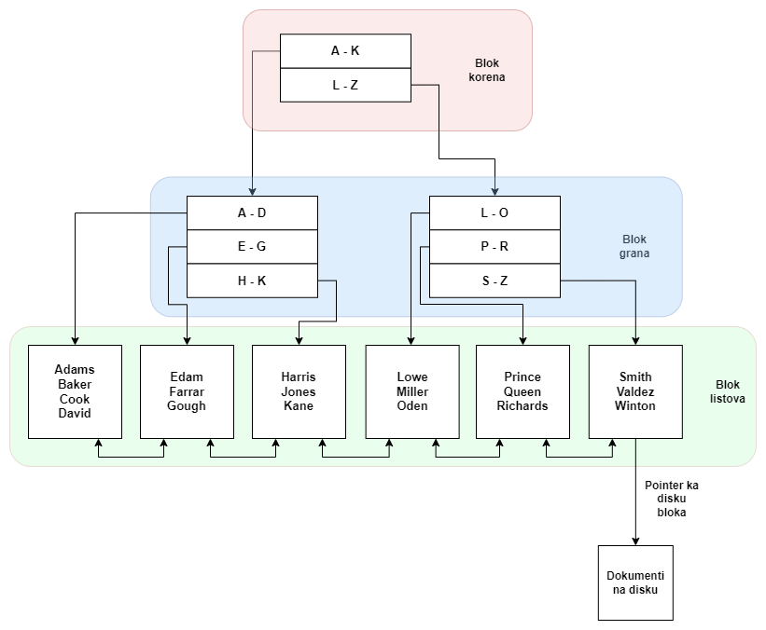
Struktura indeksa kod MongoDB

Slide 13
Tipovi indeksa kod MongoDB
Indeksi jednog polja
Složeni indeksi
Indeksi sa više ključeva
Geoprostorni indeksi
Tekstualni indeksi

Slide 14
03
Primer
na primeru podataka o kupcima

Slide 15
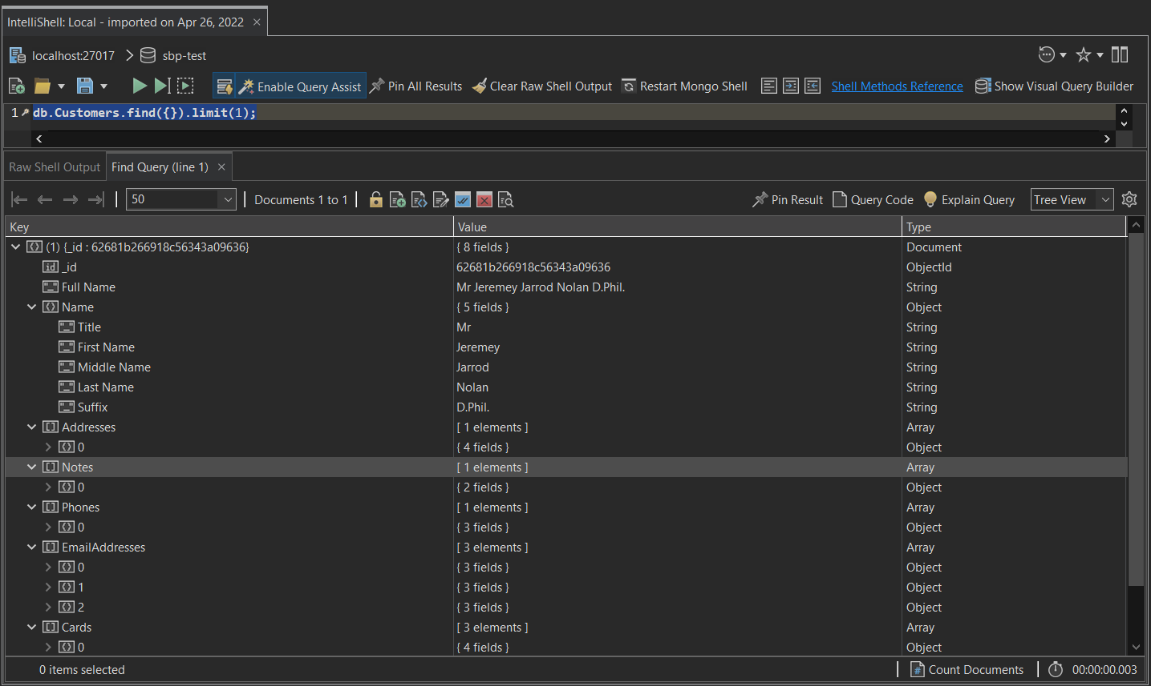
Dataset

Slide 16
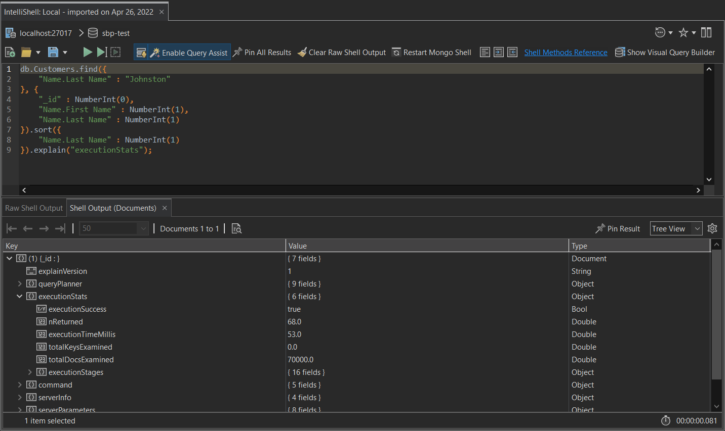

Slide 17
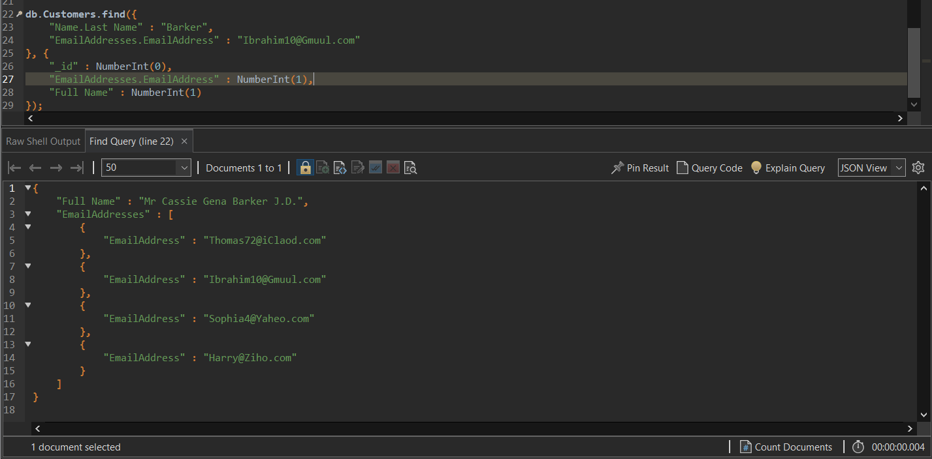

Slide 18
04
Zaključak

Slide 19
Hvala na pažnji!
Pitanja???

